Slide 1
Тема 2
Апроксимиране на функции.
Основни класове апроксимиращи функции.
Метод на най-малките квадрати.
Лошо обусловени системи.
Метод на минимаксната грешка.

Slide 2
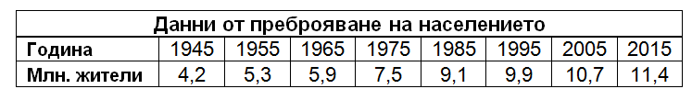
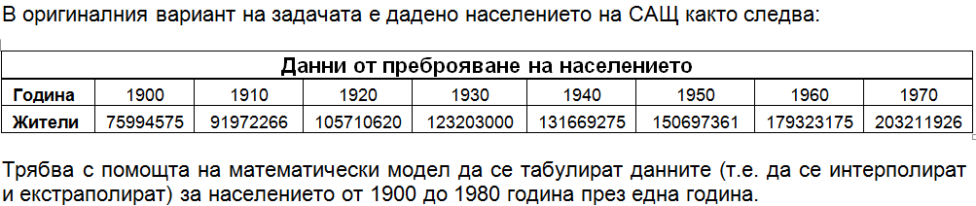
Задача. В една държава са правени преброявания на нейните жители през 10 години. Резултатите от преброяването са дадени в следната таблица:

Slide 3
1. Да се даде оценка на населението през 1990, 2007 и прогноза за броя през 2021 година. Както се вижда от таблицата по-горе, през посочените години не е имало (1990 и 2007) и няма как да е имало (2021) преброяване. За решаването на тази задача е необходимо да се избере подходящ математически модел, който да даде достатъчно точно зависимостта на населението от годината на преброяването.
2. С помощта на математически модел да се табулират данните (т.е. да се интерполират и екстраполират) за населението от 1945 до 2020 година през една година.

Slide 4
3.1. Апроксимиране на функции
Анализът на числови данни е обект на числения анализ -раздел от математиката, който се занимава с решаването на математически задачи чрез аритметични процедури. В дадена ситуация обикновено съществуват няколко възможни метода за получаване на търсената апроксимация. Изборът на един от тях зависи от това, какви критерии се използват, за да се прецени колко ефективна е дадената апроксимация. Професията на програмиста не е да реши кой от тези методи трябва да се избере, а да се разгледат съображенията за избор, които предхождат решението.

Slide 5
Наличието на различни методи показва, че в едни случаи някои методи са за предпочитане пред останалите. Основните въпроси, на които трябва да се отговори са:
1. Каква грешка можем да допуснем в крайния резултат?
2. За колко време може да се пресметне решението при използване на даден метод?
След като се имат предвид тези евристични съображения, може да се пристъпи към общата задача за апроксимация.

Slide 6
По-голяма част от апроксимациите, които се правят на практика, се състоят в приближаване на някоя функция чрез някаква комбинация на функции (най-често линейна комбинация), взети от някой специален клас функции. В курса по висша математика е известно разлагането на функцията в ред на Тейлор или Маклорен (полиномно разложение). Друг клас функции, който широко се използва, е класът на тригонометричните функции (Фурие разложение). В други случай подходящи могат да се окажат логаритмичните или показателните функции. Може да се прави апроксимация и с комбинация от изброените класове, което е по-трудно да се анализа, но не е невъзможна програмна реализация. От гледна точка на честота на приложимост полиномните приближения имат преобладаващо значение.

Slide 7

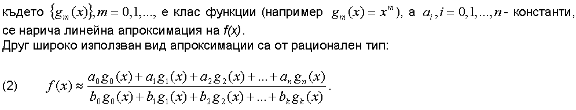
Основната трудност в задачата за апроксимиране на функции е критерият, по-който трябва да се избират константите в (1) и (2).

Slide 8
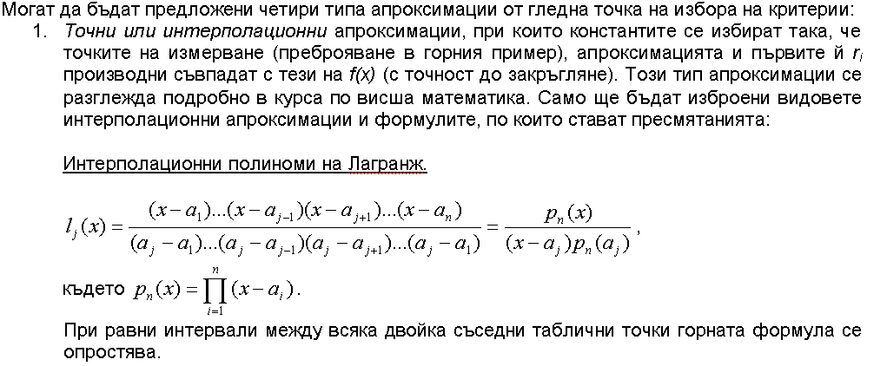

Slide 9
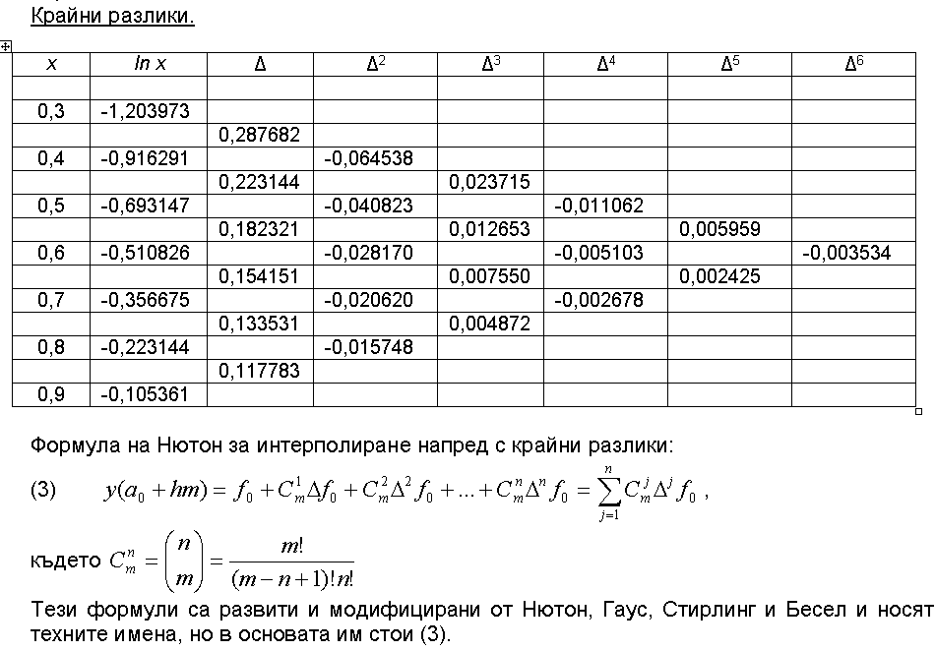

Slide 10
Интерполация чрез сплайн-функции
Кубическите сплайн-функции моделират старо механично устройство. Предлага се между две точки на измерване (възли), да се интерполира с различна кубична функция.

Slide 11
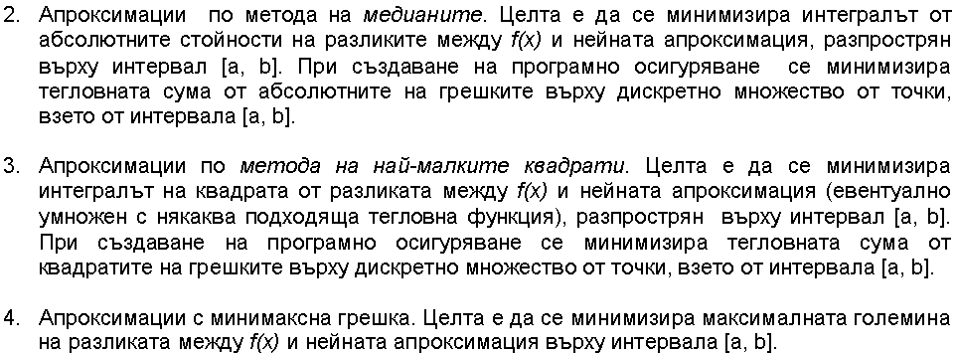

Slide 12
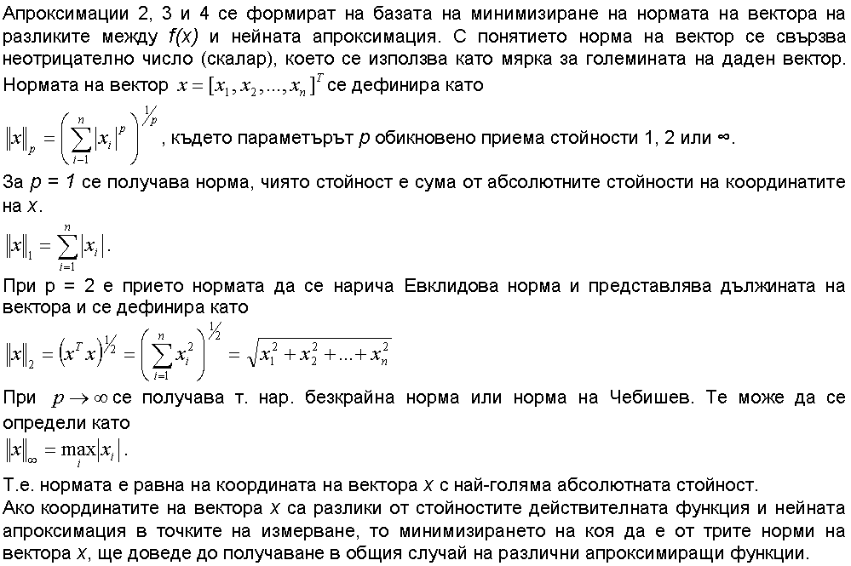

Slide 13
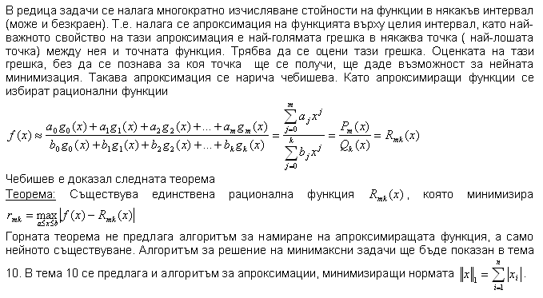
Метод на минимаксната грешка

Slide 14
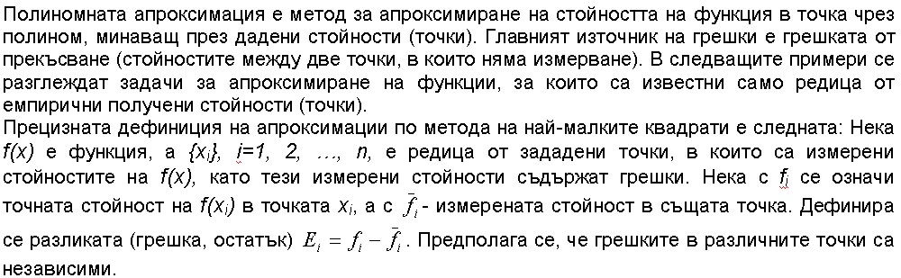
Метод на най-малките квадрати

Slide 15
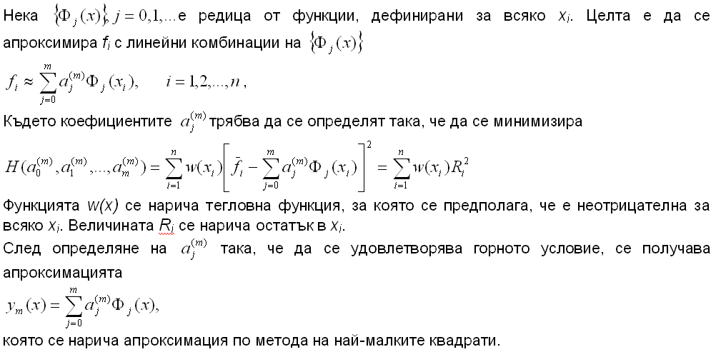

Slide 16
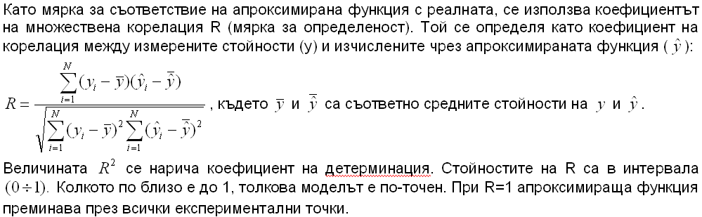

Slide 17
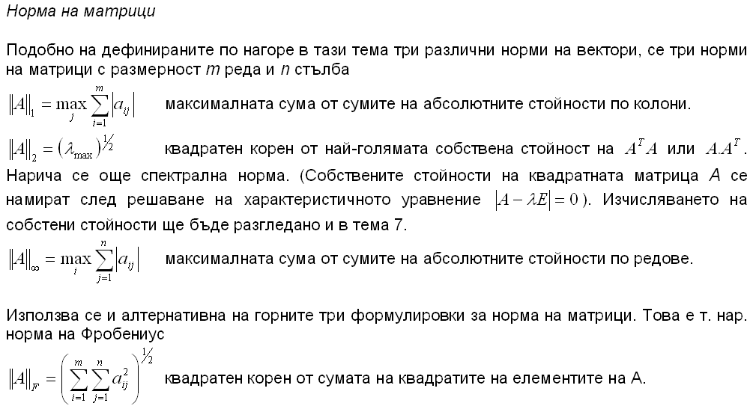

Slide 18
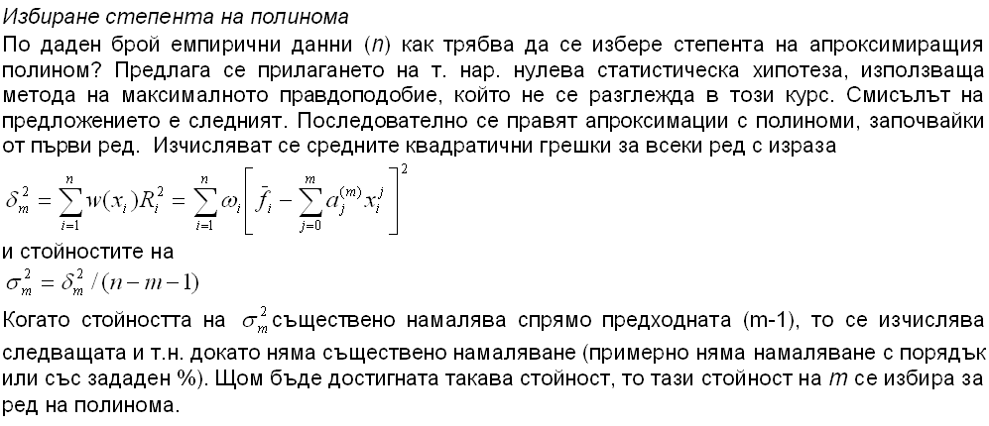

Slide 19
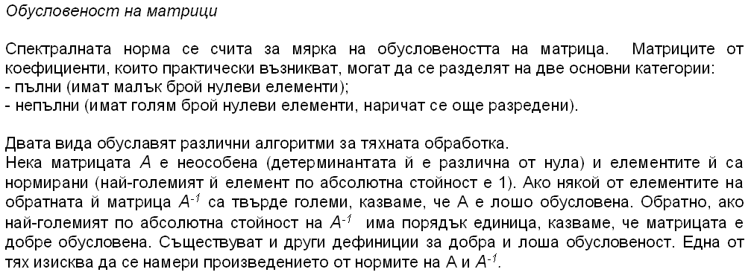

Slide 20
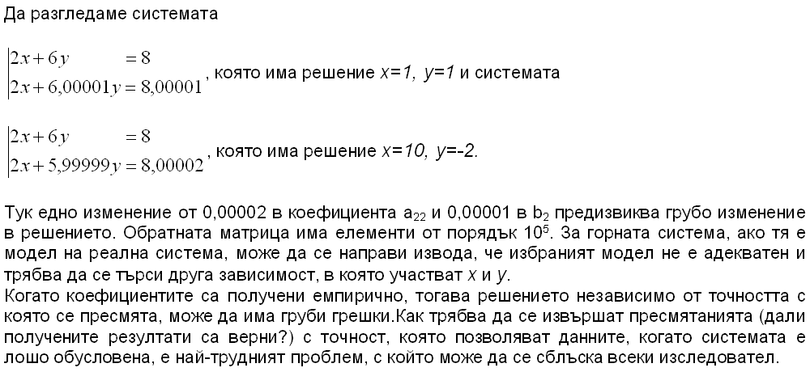

Slide 21
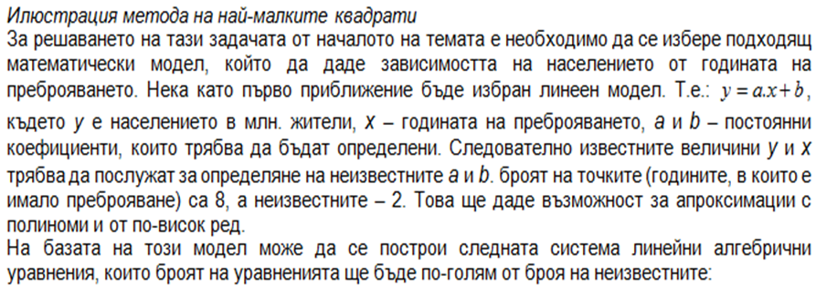
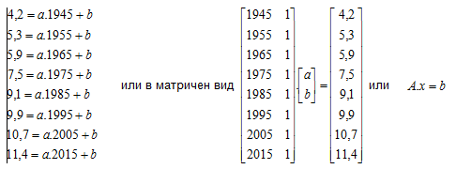

Slide 22
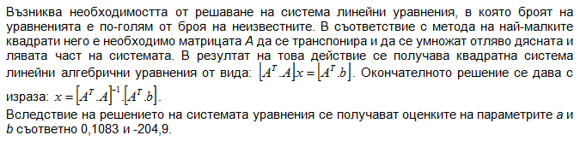

Slide 23
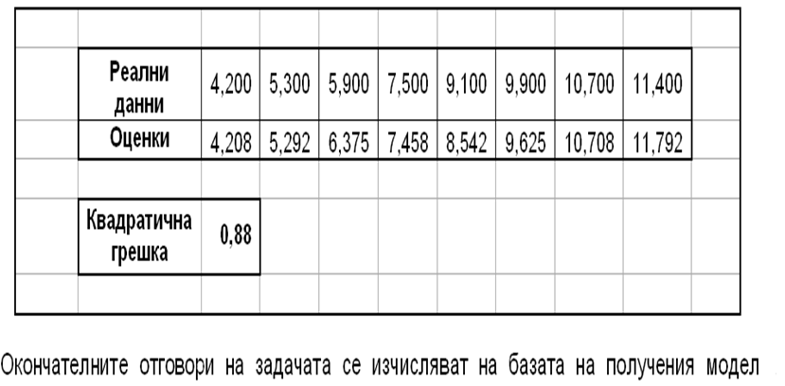

Slide 24
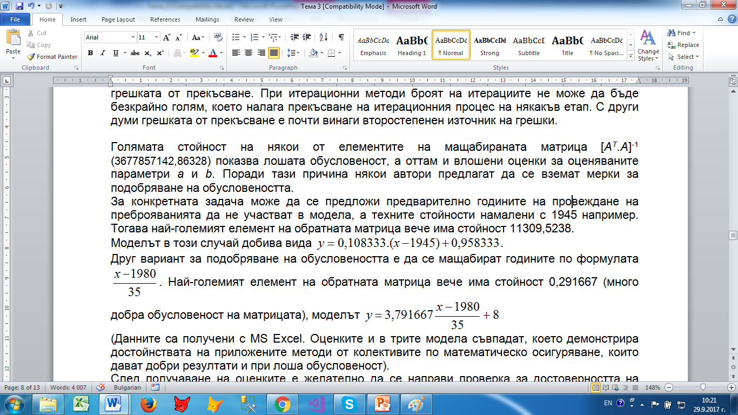

Slide 25
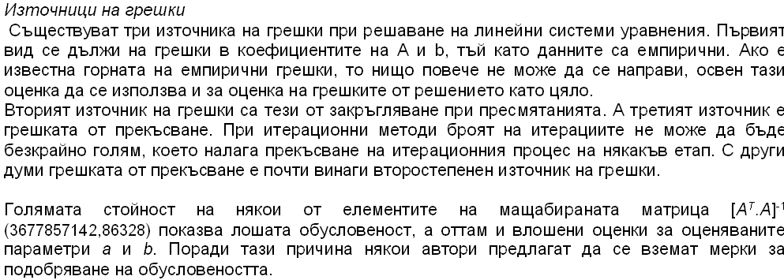

Slide 26
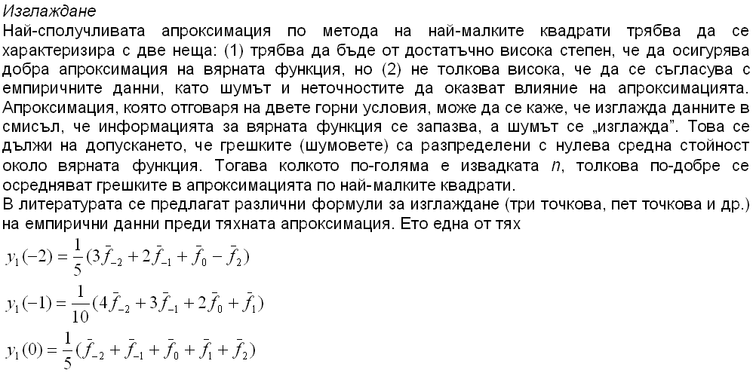

Slide 28
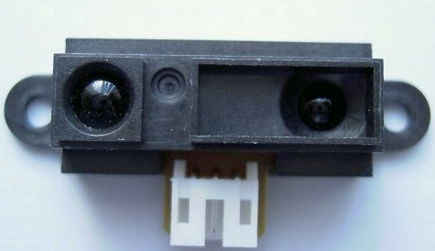
Аналогов датчик за разстояние
Работи в диапазон от 10 до 80 см.
Notes:
Първият тип датчици са аналогови датчици за растояние: те са два на брой.
Диапазонът на работа е от 10 до 80 см.
Това не позволява те да бъдат монтирани по външната периферия на платката.

Slide 29
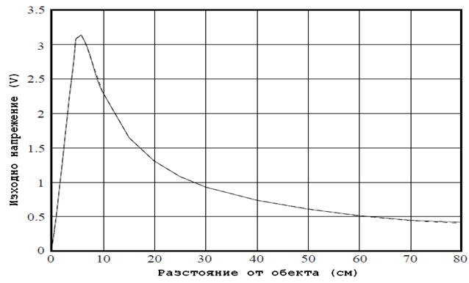

Slide 30
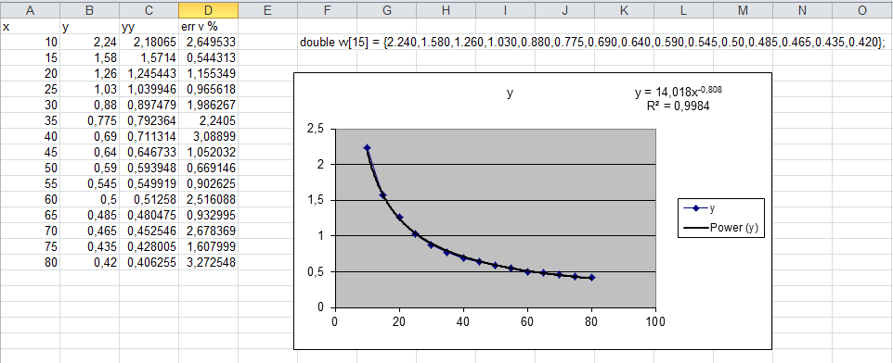

Slide 31
